Slide 1


长耳朵，短尾巴，
红眼睛，三瓣嘴，
爱吃萝卜和青菜，
蹦蹦跳跳真可爱。

Slide 2
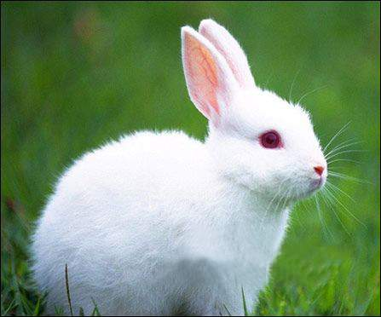

Slide 3
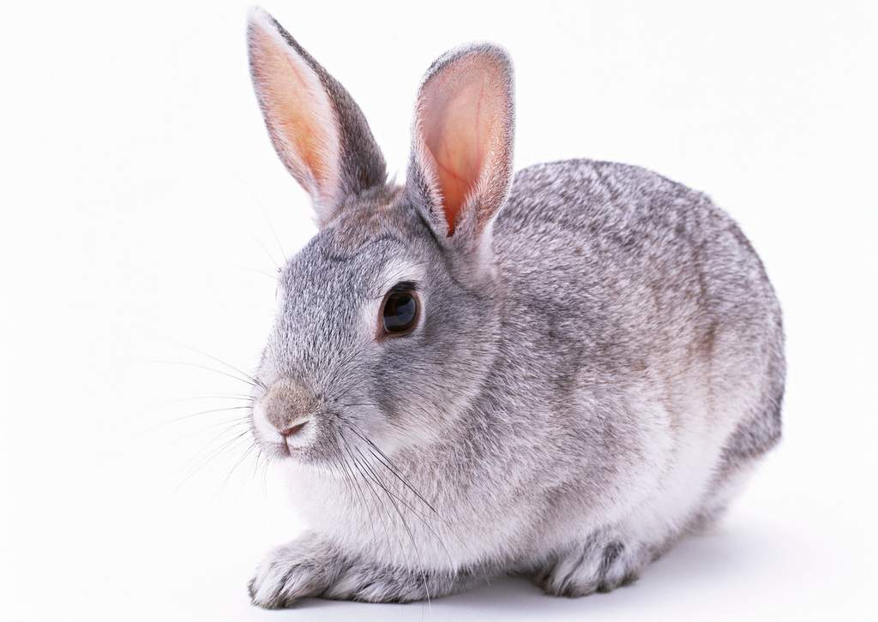

Slide 4
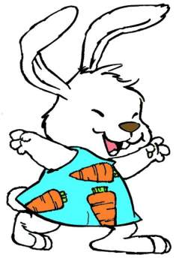
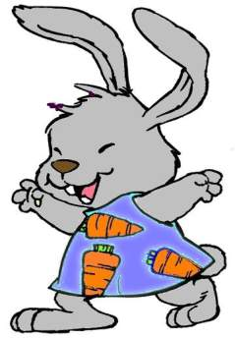
26.小白兔和小灰兔

Slide 5
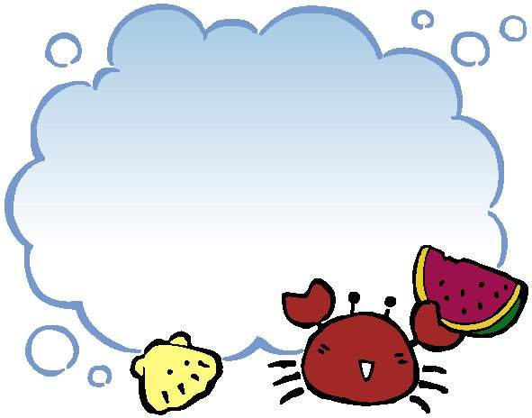
读书建议：
一读：读准字音，读通句子。
二读：圈出生字宝宝，标好小节号。
三读：学习生字新词，做做小老师。

Slide 6
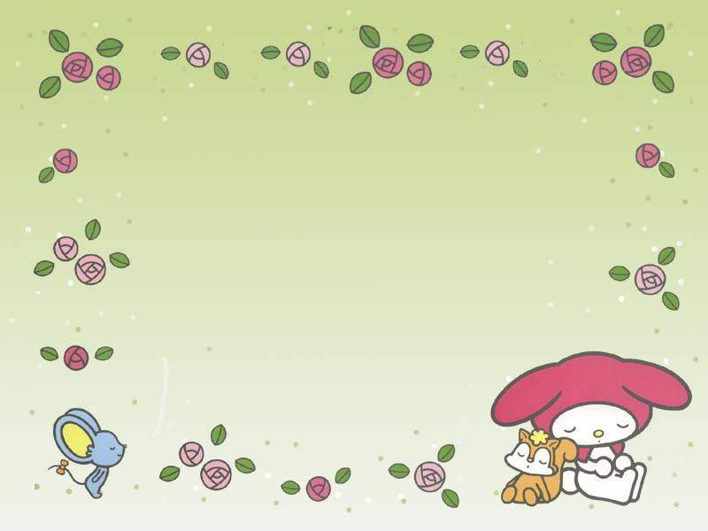
下面的词语你会读吗？

Slide 7
我会认
fān jiāo shī féi
翻 地 浇 水 施 肥
è hòu tiāo
饥饿 时 候 挑 水
dàn xiè xie nín
一担白菜 谢 谢 您

Slide 8
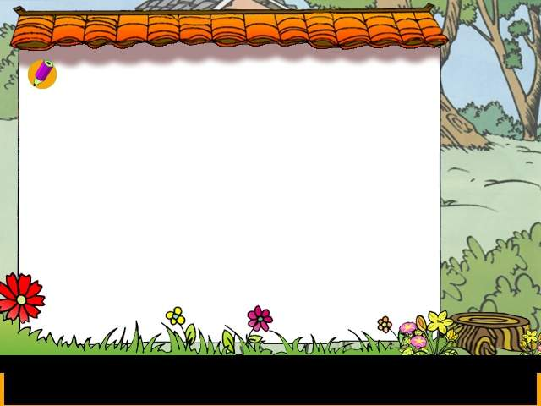
词语我会读
翻身 翻土 浇水 浇花 施肥 化肥 饥饿 时候 等候 挑水 担子 重担

Slide 9
生字我会认
翻 浇 施 肥
饿 候 挑 担

Slide 10
shōu
收 到

Slide 11
cài
白 菜

Slide 12
xiè xie nín
谢谢您

Slide 13
bɑ
去 吧

Slide 14
bá
拔 草

Slide 15
wán
吃 完

Slide 16
tiāo
挑 着

Slide 17
nǎ
哪 里

Slide 18
huī
小灰兔

Slide 19
xiē
一 些

Slide 20
è
饿 了

Slide 21
dàn
一 担

Slide 22
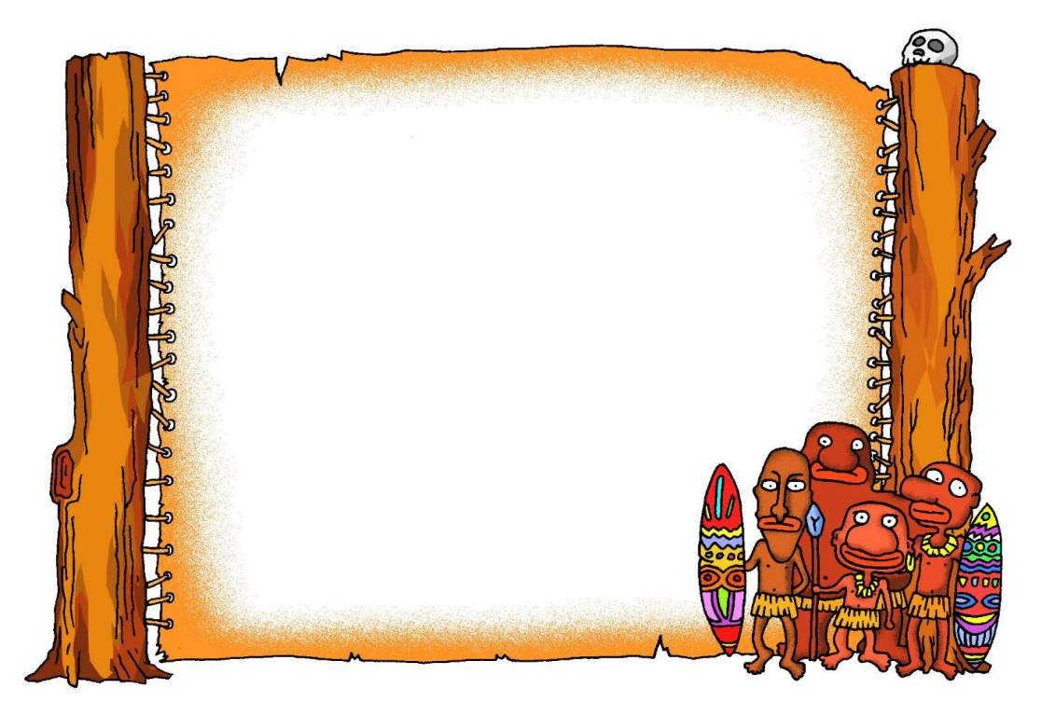
小组讨论
小白兔和小灰兔的表现有哪些相同点？又有哪些不同之处呢？

Slide 23
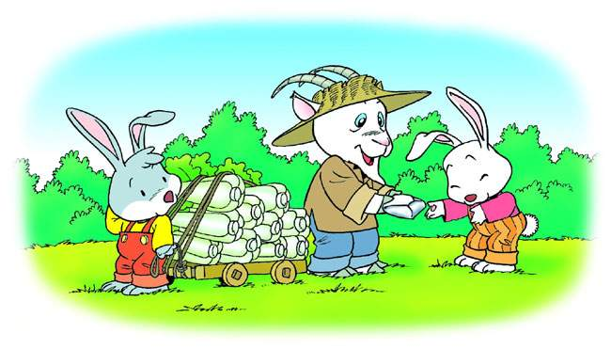
老山羊在地里收白菜，小白兔和小灰兔来帮忙。
乐于助人

Slide 24
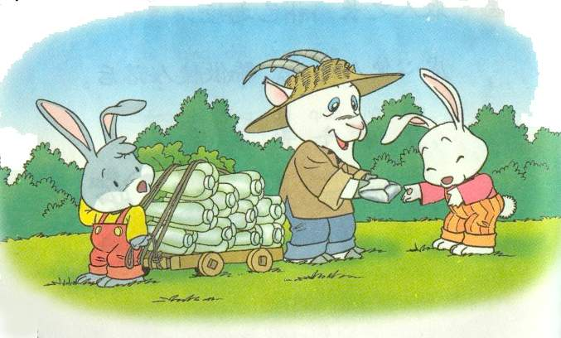

收完白菜，老山羊要送给它们白菜，小白兔和小灰兔是怎么做的？（读第2-3自然段）

Slide 25
收完白菜，老山羊把一车白菜送给小灰兔。小灰兔收下了，说：“谢谢您！”
老山羊又把一车白菜送给小白兔。小白兔说：“我不要白菜，请您给我一些菜子吧。”

Slide 26
小灰兔把（ ）收下了，
小白兔把（ ）收下了。
白菜
菜子

Slide 27
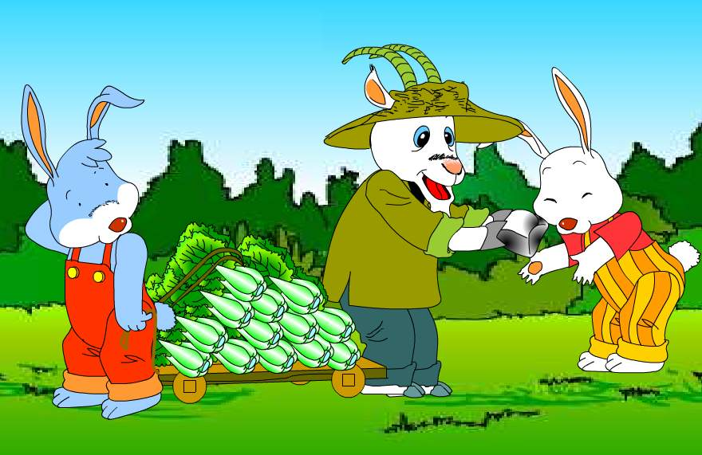

小白兔和小灰兔各自把它们想要的东西带回了家，接下来它们都在干什么呢？

Slide 28
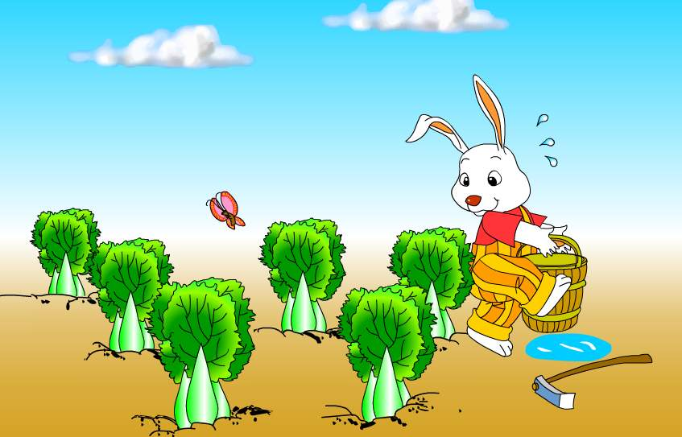
小白兔回到家里，把土翻松，种下菜子。过了几天，白菜长出来了。它常常给白菜浇水，施肥，拔草，捉虫。白菜很快就长大了。

Slide 29
小白兔回到家里，把土翻松，种下菜子。过了几天，白菜长出来了。它常常给白菜浇水，施肥，拔草，捉虫。白菜很快地长大了。

Slide 30
小白兔回到家里，把土翻松，种下菜子。过了几天，白菜长出来了。它常常给白菜浇水，施肥，拔草，捉虫。白菜很快地长大了。

Slide 31

小白兔回到家里，把地（ ），
菜子。
过了几天，白菜长出来了。小白兔常常给白菜（ ），（ ），（ ），（ ）。白菜很快地长大了。
翻松
种上
浇水
施肥
拔草
捉虫
▲
▲

Slide 32
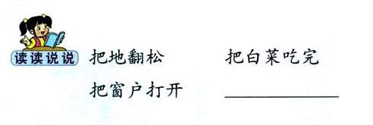

Slide 33

把地翻松
把白菜吃完
把窗户打开
把作业写完
把饭吃完
把课本翻开

Slide 34
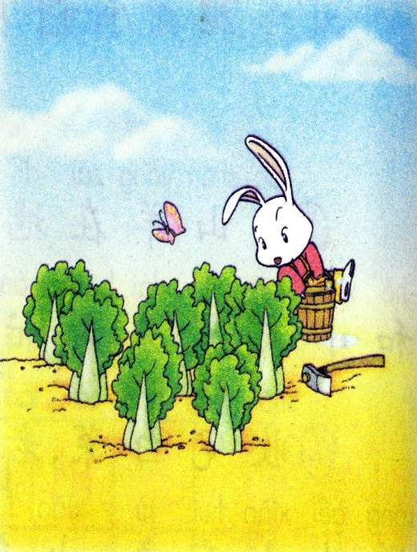
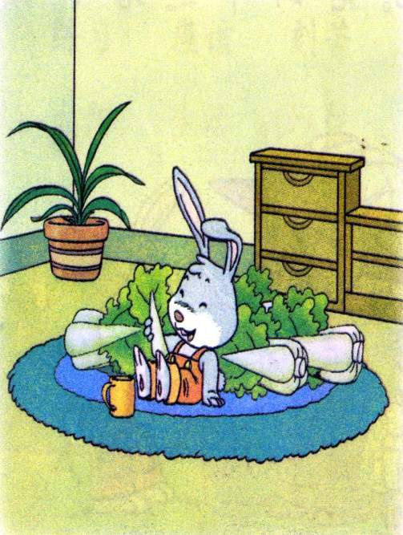
？
自己种白菜

Slide 35
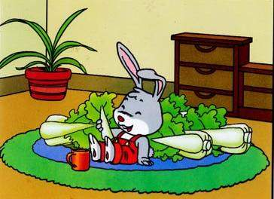
小灰兔把一车白菜拉回家里。他不干活了，饿了就吃老山羊送的白菜。
________
_________________
_________________
________

Slide 36
不干活了
自己种白菜

Slide 37
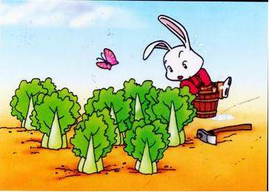
小白兔回到家里，把地翻松了，种上菜子。
过了几天，白菜长出来了。小白兔常常给白菜浇水、施肥、拔草、捉虫。白菜很快就长大了。
小灰兔把一车白菜拉回家里。他不干活了，饿了就吃老山羊送的白菜。

Slide 38
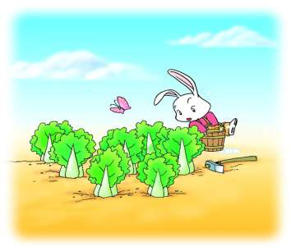
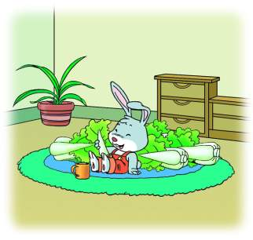

你能按下面的提示把小白兔和小灰兔的不同说一说吗？
收完白菜，老山羊要送给它们白菜，小白兔和小灰兔是怎么做？
小白兔回到家都干了些什么？是怎么做的？
回到 家 以后，小灰兔是怎么做的？

Slide 39
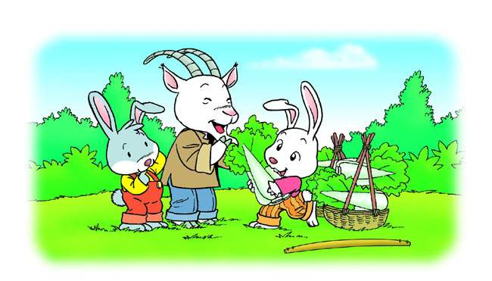
过了些日子，小灰兔把白菜吃完了，又到老山羊家里去要白菜。
这时候，他看见小白兔挑着一担白菜，给老山羊送来了。小灰兔很奇怪，问道：“小白兔，你的菜是哪儿来的？”
小白兔说：“是我自己种的。只有自己种，才有吃不完的菜。”

Slide 40
过了些日子，小灰兔把白菜吃完了，又到老山羊家里去要白菜。
这时候，他看见小白兔挑着一担白菜，给老山羊送来了。小灰兔很奇怪，问道：“小白兔，你的菜是哪儿来的？”
小白兔说：“是我自己种的。只有自己种，才有吃不完的菜。”

Slide 41
过了些日子，小灰兔把白菜吃完了，又到老山羊家里去要白菜。
这时候，他看见小白兔挑着一担白菜，给老山羊送来了。小灰兔很奇怪，问道：“小白兔，你的菜是哪儿来的？”
小白兔说：“是我自己种的。只有自己种，才有吃不完的菜。”

Slide 42
送白菜
奇怪
要白菜

Slide 43
过了些日子，小灰兔把白菜吃完了，又到老山羊家里去要白菜。
这时候，他看见小白兔挑着一担白菜，给老山羊送来了。小灰兔很奇怪，心里想
问道：“小白兔，你的菜是哪儿来的？”
小白兔说：“是我自己种的。只有自己种，才有吃不完的菜。”

Slide 44
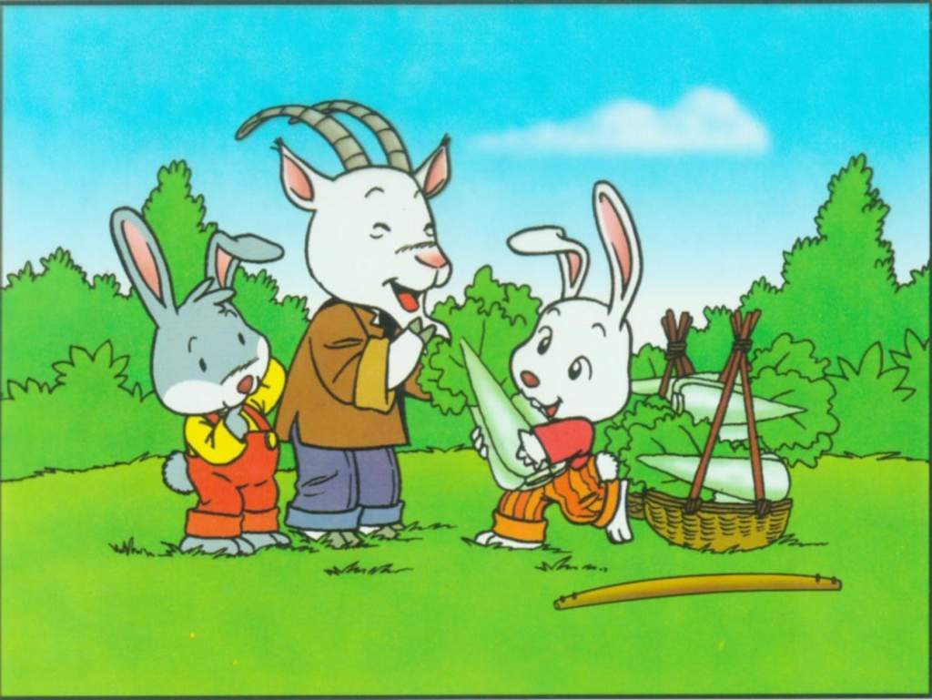
是我自己种的。
只有自己种，才有吃
不完的菜。
小白兔，你的
菜是哪儿来的？

Slide 45
只有自己种,
才有吃不完的菜。
只有……才……

Slide 46

句式训练：
只有好好练字，才( )
只有认真学习，才( )
只有( )，才( )
能把字写漂亮
能取得好成绩
多动脑
会想到好办法

Slide 47
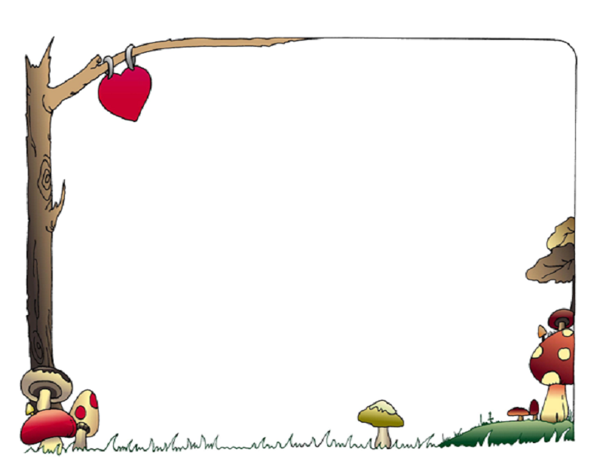
“只有自己种，才有吃不完的菜。”
kào xīn qíng
我知道了：“只有靠自己的辛勤劳动，
huò xìng fú
才能有收获，过上幸福的生活。”

Slide 48
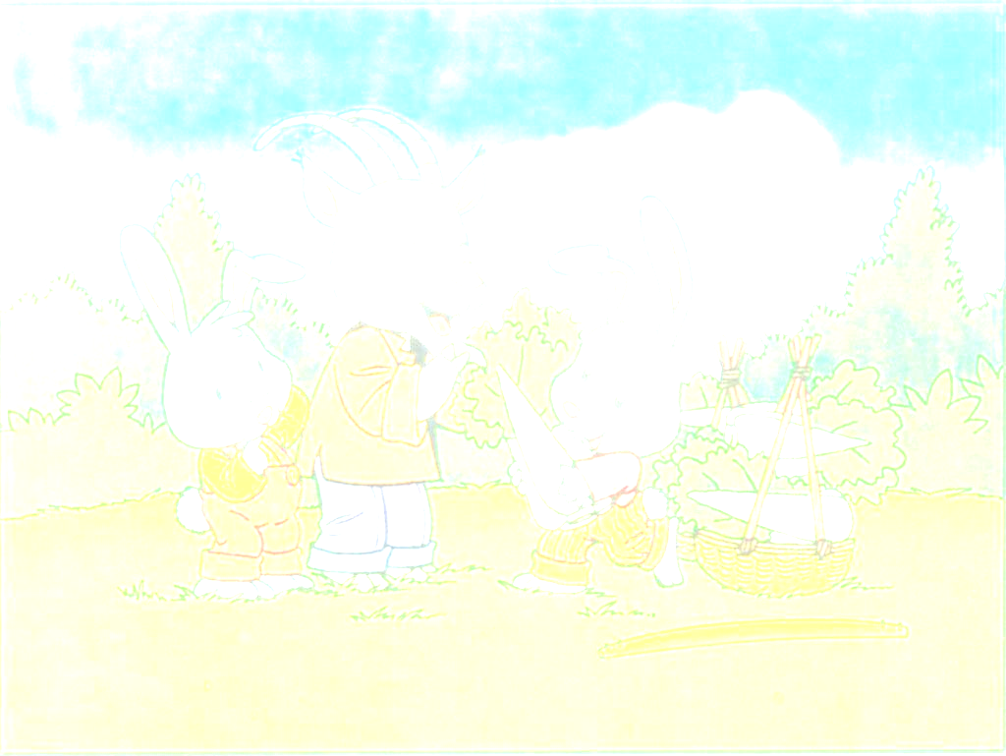
小白兔和小灰兔表现的不同之处
表 现 | 第一次 | 第二次 | 第三次
小灰兔
小白兔
收白菜
饿了就吃
又去要白菜
收菜子
种白菜
送白菜

Slide 49


想想说说：
听了小白兔的话，小灰兔想:小白兔说的对，只有
自己种，才有吃不完的菜。
于是，小灰兔
就向老山羊要了菜
子，跑回家去种白菜了。

Slide 50
一、给下面的字加偏旁成新字，再组词。
舌
活（干活）
立
拉（拉车 ）
合
给 （交给）
中
种（种地 ）
乞
吃（吃饭）
巴
把 （把握）
二、我会选择正确的读音。
√
1、小白兔找老山羊要了一包白菜种（zhòng zhǒng）
√
子，种（zhǒng zhòng）了下去。
√
√
2、兔子的尾巴怎么长(cháng zhǎng)也长(cháng zhǎng)
√
不长(cháng zhǎng)。

Slide 51
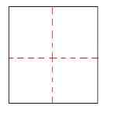
拉
给
种
把
活
吃

Slide 52







Slide 53
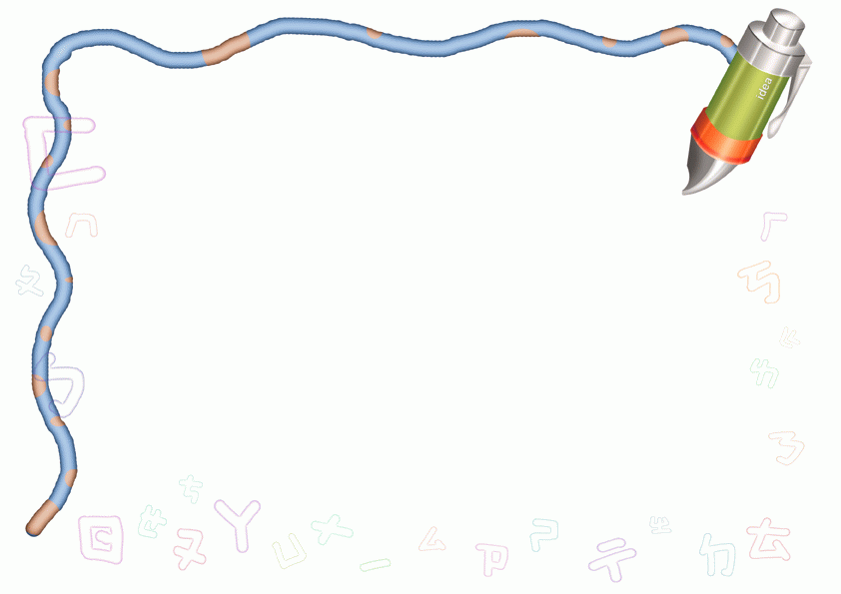
拉
拉面
拉直
拉人
我会写
妈妈要带我去吃拉面。

Slide 54
把
把戏
把子
把手
我会写
咱们班的门把手坏了！

Slide 55
给
给水
给钱
给我
我会写
爸爸很少给我零花钱。

Slide 56
活
生活
活动
干活
我会写
我最喜欢帮老师干活了！

Slide 57
种
种子 种族
种花 种草
我会写
我们很喜欢在植树节种树。
小白兔要了白菜的种子。

Slide 58
吃
吃饭
吃苦
爱吃
我会写
我们都要成为能吃苦的孩子。

Slide 59
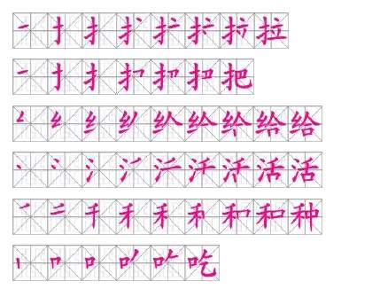

Slide 60

我会认
多音字
zhǒng（种子） gān（干净）
种 干
zhòng（种菜） gàn（干活）
dān（担心）
担
dàn（扁担）

